Slide 1
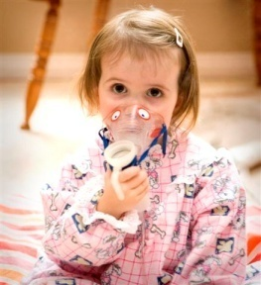
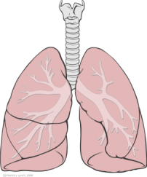
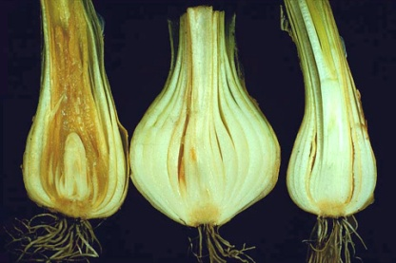
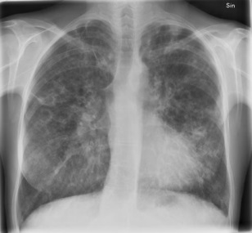
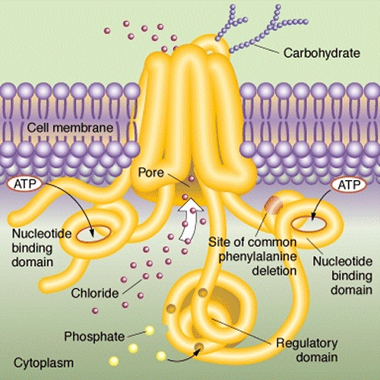
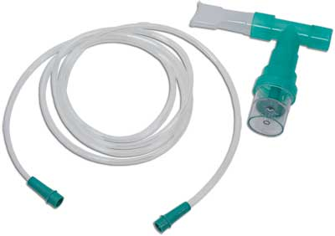
Behandling af Cystisk Fibrose
- en stille revolution
Søren Jensen-Fangel
Overlæge, dr med, klinisk lektor
Infektionssygdomme AUH

Slide 2
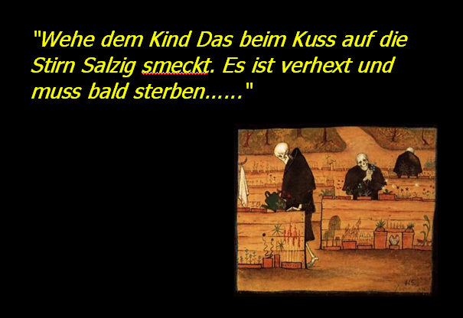
Notes:
2

Slide 3
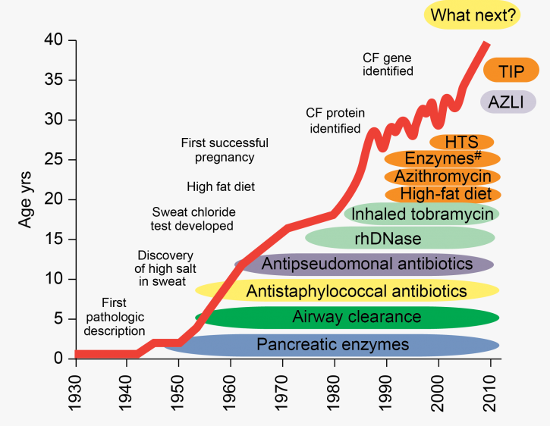
Cystisk Fibrose – stigende middellevetid
Notes:
3

Slide 4
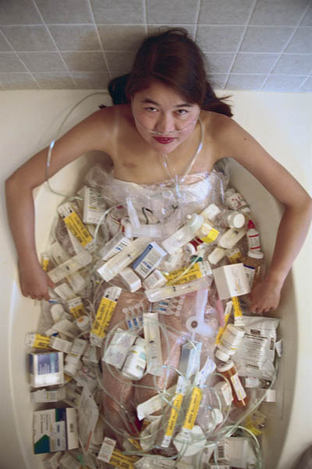
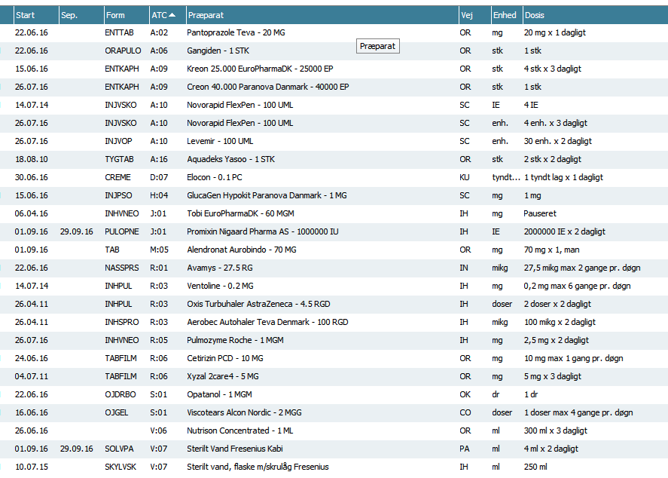
Prisen for bedret overlevelse – 20 årig patient
Notes:
4

Slide 5
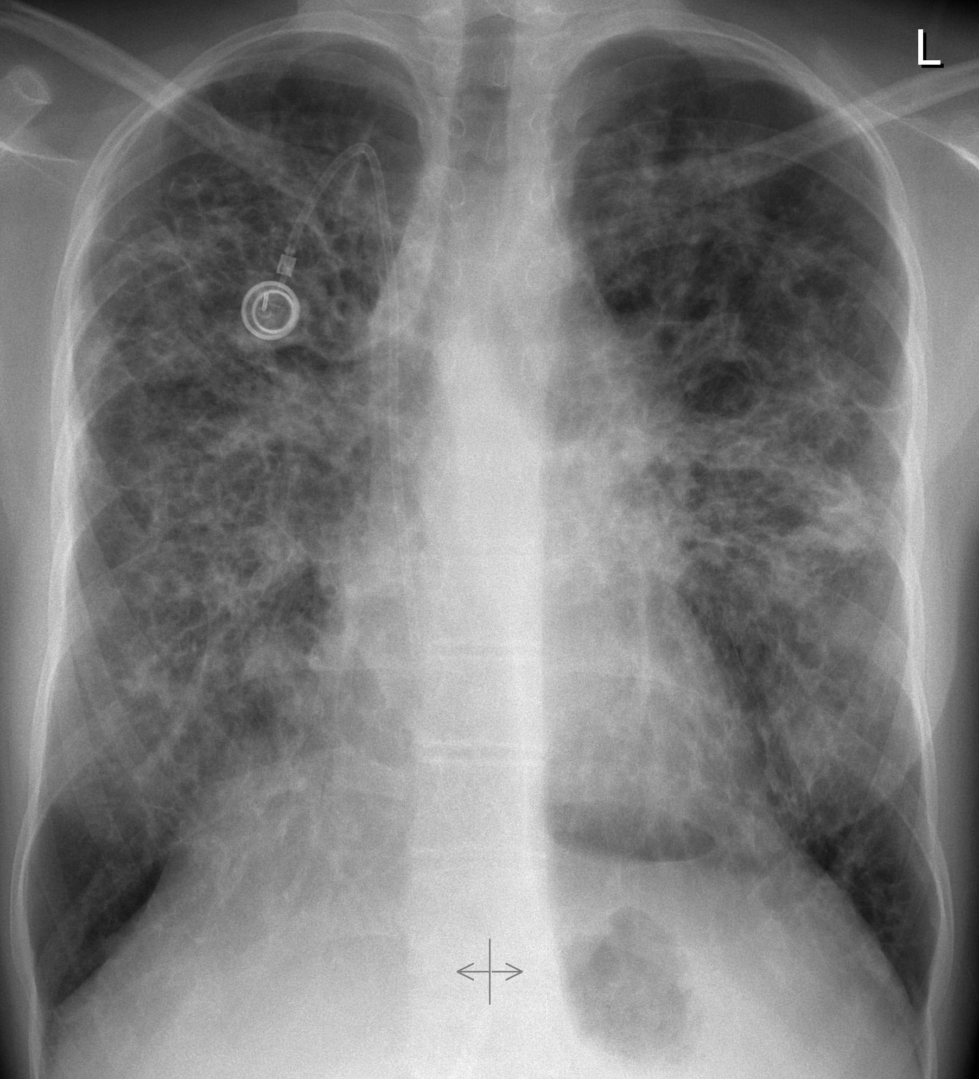
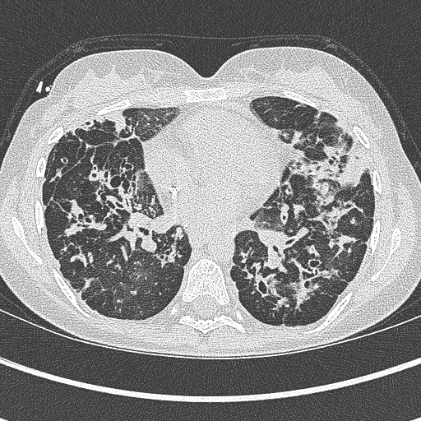
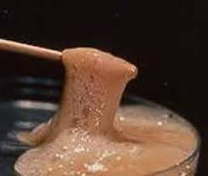
22 årig kvinde. Genotype: ΔF508/ ΔF508. Pancreas insufficient.
Notes:
5

Slide 6
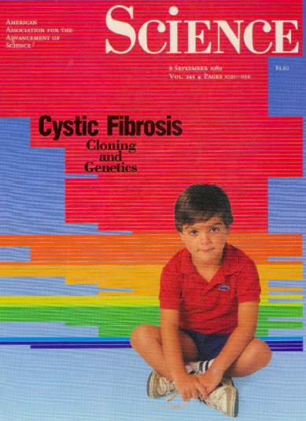
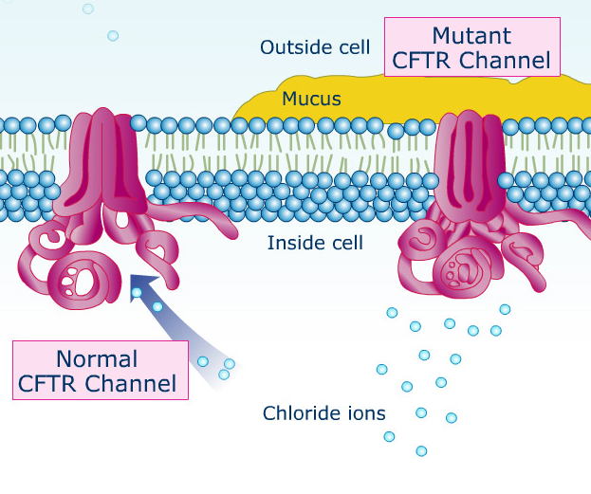
Cystisk Fibrose – CFTR kanalen

Slide 7

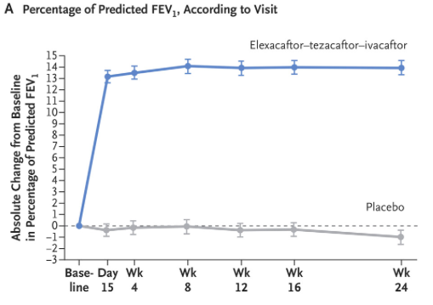
3-stofs CFTR modulerende behandling
Elexacaftor/tezacaftor/ivacaftor (ETI)
Lungefunktion efter ETI
Middleton PG, NEJM 2019

Slide 8

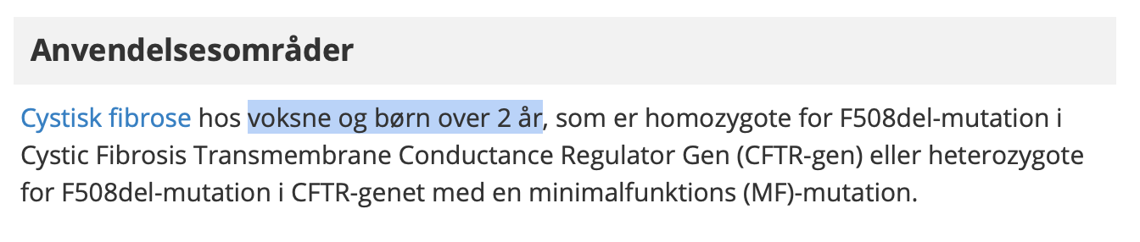
Kaftrio/Kalydeco (ETI)
Fra oktober 2020 i Danmark
Peroral behandling (2 tbl morgen, 1 tbl aften)
Indtages med fedtholdigt måltid
Ca 95% af de danske CF patienter er i behandling
Real-life erfaringer fra CF centrene: Markant bedring!!
Notes:
8

Slide 9
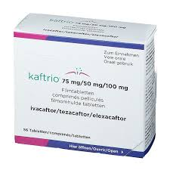
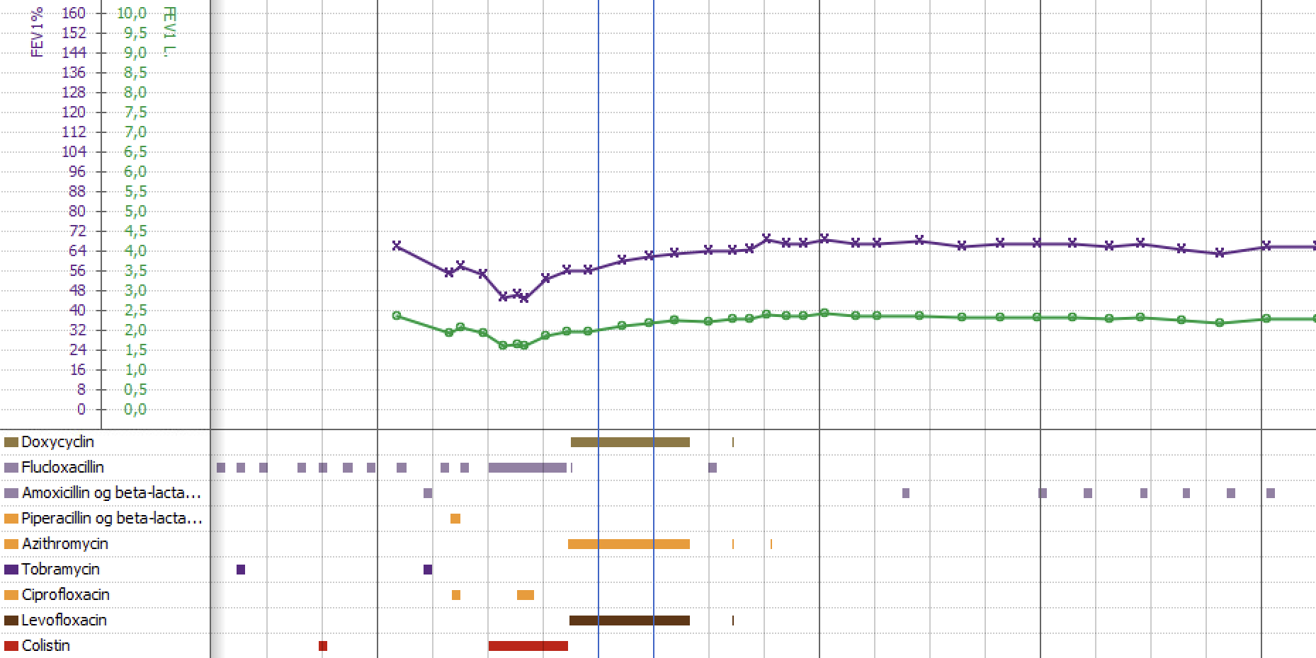
Case – 28 årig kvinde
Start Kaftrio okt 2020
Lungefunktion steget fra 45% til 69% (FEV1)
Sved-salt-test faldet til normalområdet (fra 99 til 19)
Ingen lungesymptomer
Markant færre infektioner og færre antibiotikakure
Fuldtidsjob, 2 børn, fysisk aktiv, livlig rejseaktivitet

Slide 10
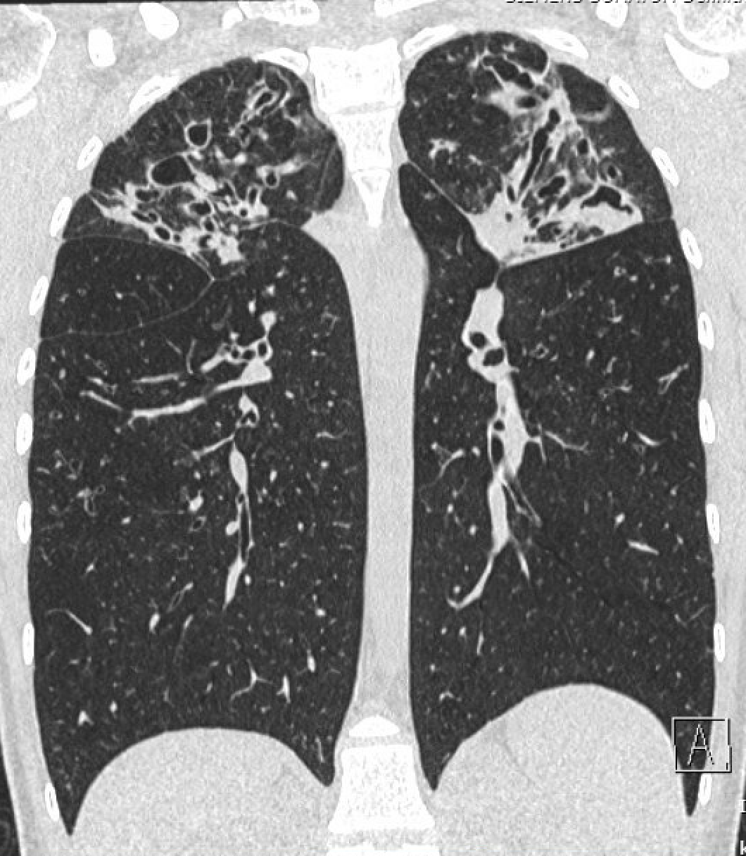
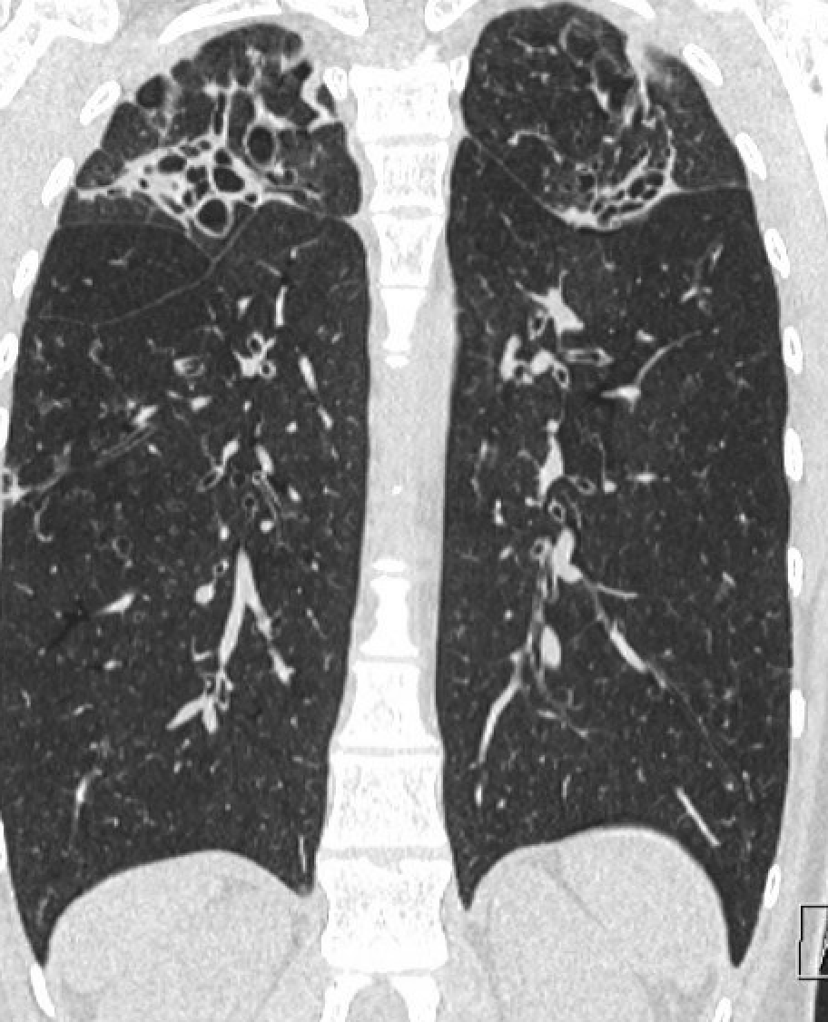
Færre ”kroniske” lungeforandringer?
Case – CT lunger før og 3 år efter ETI

Slide 11
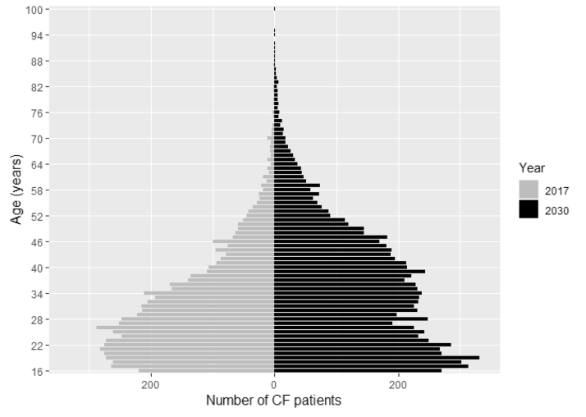
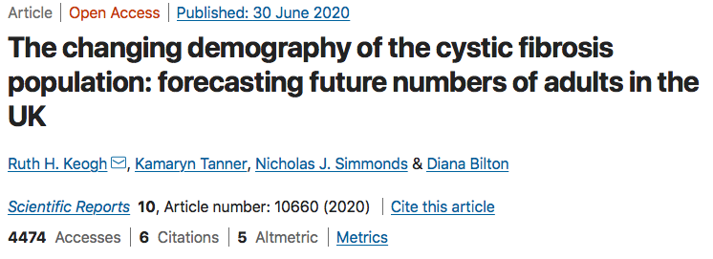
CF udvikling kommende år
Udvikling:
  Flere voksne, fortsat komplekse forløb, fortsat højtspecialiseret funktion
  AUH Infektionssygdomme:
    2022: 120 patienter 2025: 150 patienter
Notes:
11
Øges med 28%
Over 40 år: fra 21% til 36%

Slide 12
CF indslag – hvorfor relevant for almen praksis??
Udbrede kendskabet til den medicinske ”CF Revolution”
  Betydning for rådgivning, bærerscreening etc
Markant ændret sundhedstilstand og livstidsudsigt
  Betydning for ”livsvalg” (Karriere, familie, fritidsaktiviteter mm)
  Milepæl = mental udfordring
  Numerisk flere med CF
    Med kroniske CF relaterede sygdomme
    Med nye CF relaterede sygdomme (metabolisk syndrom, cancere)
    Med ikke-CF relaterede tilstande
CF - ikke kun lunger. Multiorgansygdom.
Notes:
12

Slide 13
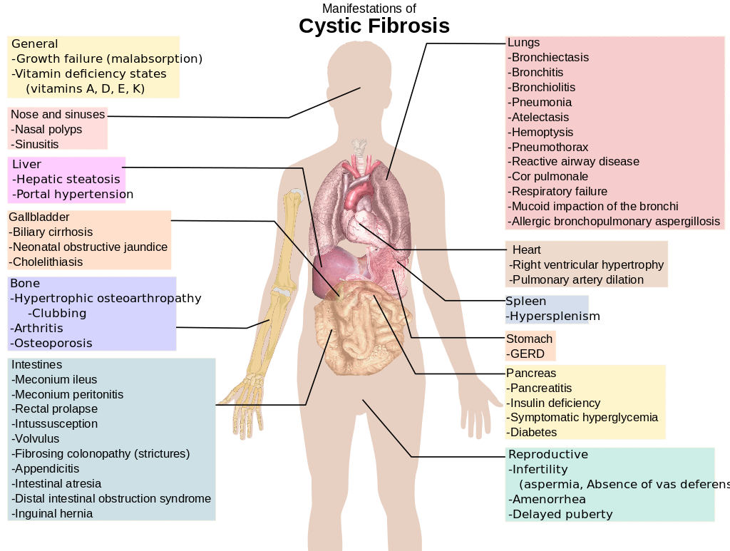
Cystisk Fibrose = Multiorgan sygdom
Notes:
13
Afd V, lunge, reuma, onko, (hud, hæmatologer)

Slide 14
Tak – på vegne af CF teamet AUH☺
E-mail: sorjes@rm.dk
Søren Jensen-Fangel
Overlæge, dr med, klinisk lektor
Infektionssygdomme AUH

Slide 15
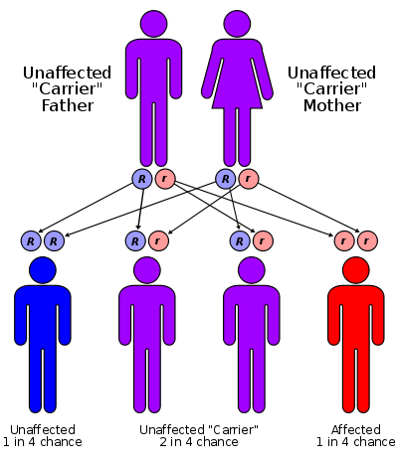
Cystisk Fibrose – genetik
Recessivt arvelig sygdom
Genfejl i de slimproducerende celler i kroppen (CFTR kanalen)
Danmark:
  3% er bærere af genet for CF
  Ca 1:3000 levendefødte med CF
  Ca 580 personer med CF

